Slide 1
スマホで簡単！ 費用も経路も楽々検索！！
マースナビゲーション
＆
AR

Slide 2
旅行をする際に道や費用の確認が大変、一度で確認できるアプリがあればいいなと思いこのアイデアに行きつきました。

Slide 3
マース(MaaS)とは
あらゆる交通手段の予約、移動、決済をつなぎ合わせてつなぎ目のないヒトの移動を提供するサービス。

Slide 4
ARとは
私たちの目の前にある現実の世界に写真や動画、CGなどのデジタル情報を重ね合わせて表示する技術。

Slide 5
アプリの紹介
１つのアプリで目的地を探し、各交通サービスでの経路選択・道案内・総額を確認できるようになります。

Slide 6
初めに目的や行きたい場所を入力
●
マースナビゲーションAR
旅行
病院
ホテル
観光
検索🔍

Slide 7
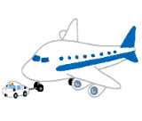
交通手段ごとの料金・到着時間を表示
料金 ～～円
自宅～目的地 ～時間
料金 ～～円
自宅～目的地 ～時間
料金 ～～円
自宅～目的地 ～時間

Slide 8
交通手段の予約をし宿泊施設を含む
総額を確認
沖縄に行くには
こんなもんか～
交通費 50,000円
宿泊費 30,000円
~~~~ ~~~~ 円
~~~~ ~~~~ 円
合計 98,000円

Slide 9
目的地までの予約が完了すれば電車の到着時間などに合わせてタクシーが待機することも可能

Slide 10
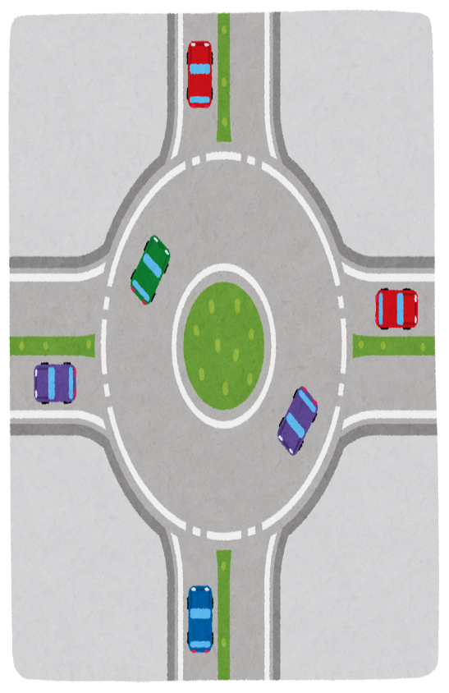
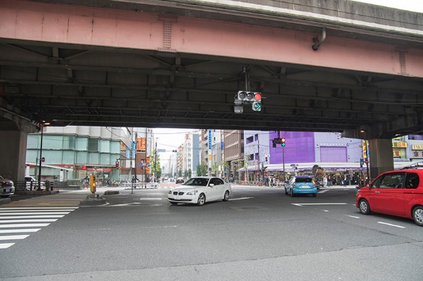
目的地が分かりにくい場合は
AR機能で矢印を表示

Slide 11
利用者側のメリット
1回の検索で交通手段がわかり予約ができる。
AR機能で、目的地がわかりやすい。
総額が分かるので旅行の計画を立てやすい。

Slide 12
企業側のメリット
移動の効率化による観光客の増加。
自家用車の減少により駐車スペースを削減できる。

Slide 13
都市・地方のメリット
都市の交通渋滞が緩和。
自家用車での移動減少により排気ガス減少。
高齢者などの交通弱者の救済。
アクセスが不便な地域などの地域活性化。

Slide 14
定量効果
近年MaaSを導入したフィンランドでは

Slide 15
自家用車が２０％減少し
公共交通が２６％増加

Slide 16
これを、日本に置き換えると…

Slide 18
年間約36億636万円の
経済効果が見込めます。
熊谷から大宮間の電車での
乗車時間が、日本の平均通勤通学時間に近いので、熊谷大宮間の
電車賃×変動した公共交通利用者で計算すると

Slide 19
課題
現在の日本は、各交通機関が独立した状態でサービスを提供しているので、それぞれの交通機関の連携が不可欠です。
このアイデアだと総額を確認することしかできませんが、決済機能を取り入れるためには、決済後の処理を行ってくれる会社が必要です。

Slide 20
ご清聴
有難うございました。

